Slide 1

«Использование мнемотехники при обучении детей с ЗПР пересказыванию»
Подготовила воспитатель: Кустова Н.В.

Slide 2
Что такое мнемотехника?
Мнемотехника – это техника развития памяти , переводится с греческого –искусство запоминания .
Мнемотехника представляет собой совокупность правил и приемов , облегчающих запоминание , сохранение и воспроизведение информации.
Это система методов и приемов , обеспечивающих успешное запоминание, сохранение и воспроизведение информации, знаний об особенностях объектов природы, об окружающем мире , эффективное запоминание структуры рассказа, и , как следствие , развитие речи.

Slide 3

С помощью мнемотехники можно решать следующие задачи:
Развивать связную речь
Развивать умение детей с помощью аналогии понимать и рассказывать знакомые стихи и сказки
Развивать у детей сообразительность, умение сравнивать, выделять существенные признаки.
Развивать у детей психические процессы:
мышление, воображение, внимание, память.
Обучать детей правильному звукопроизношению

Slide 4
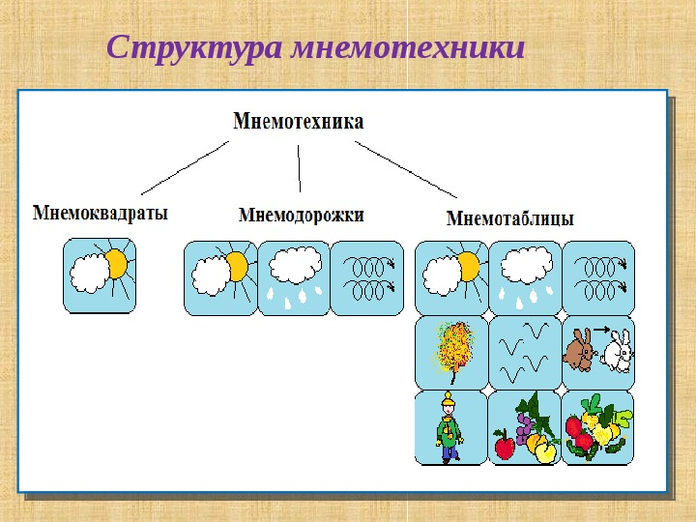
Мнемотехника строится от простого к сложному:

Slide 5
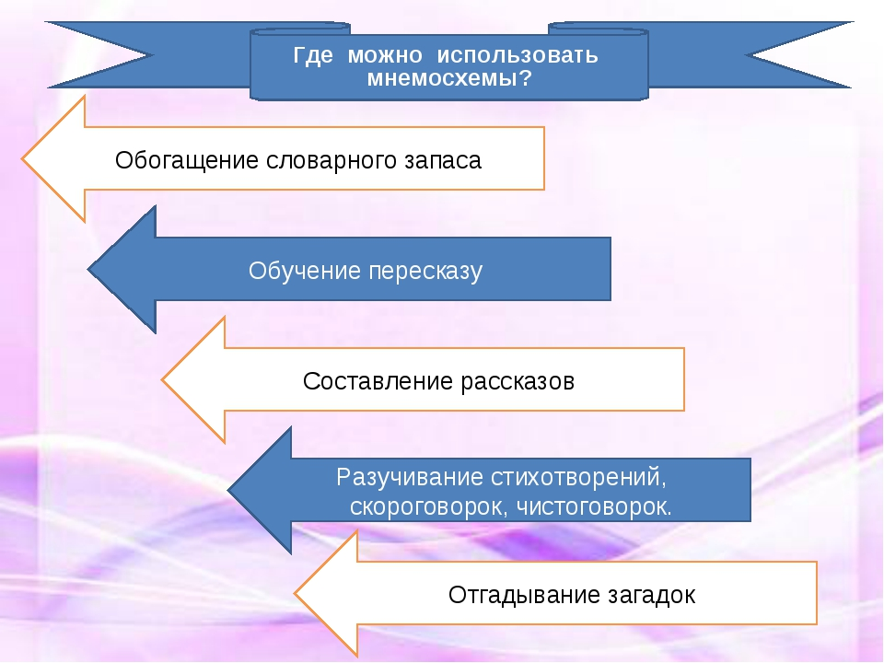
Использование мнемосхем:

Slide 6
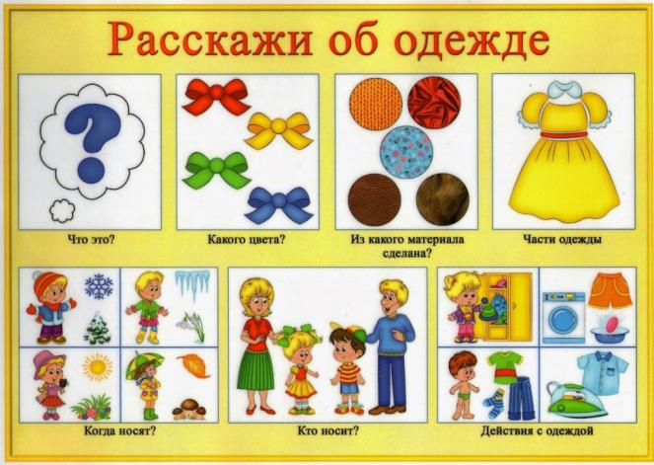
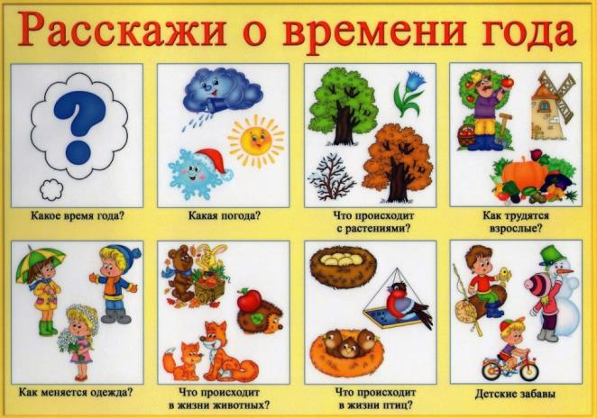
Готовые мнемосхемы для описания и рассказывания по лексическим разделам

Slide 7
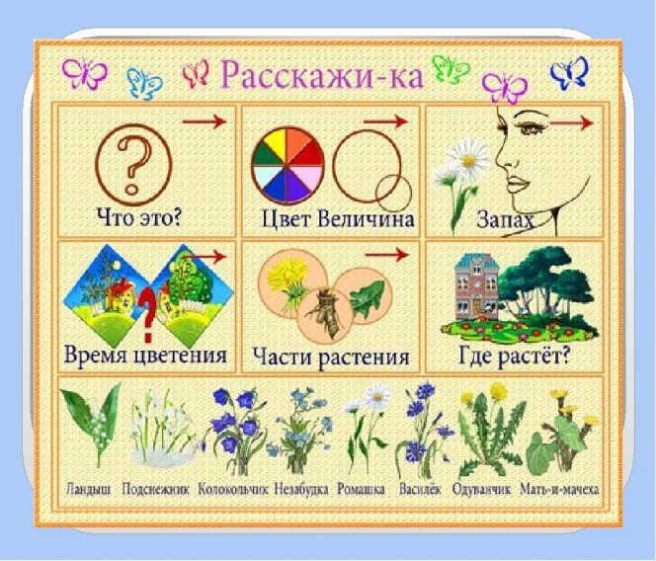

Готовые мнемосхемы для описания и рассказывания

Slide 8
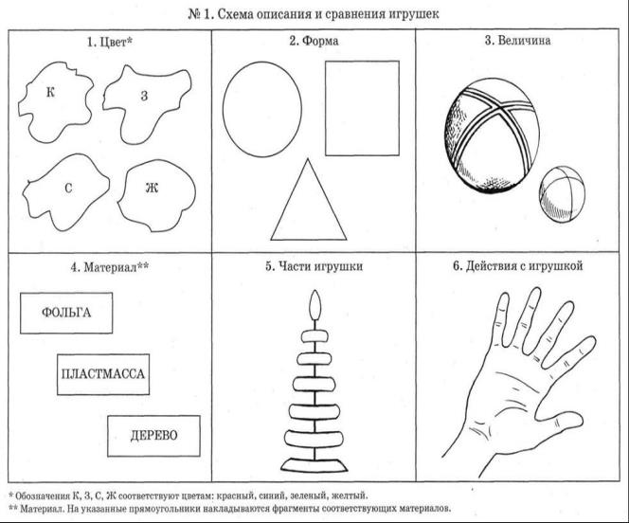
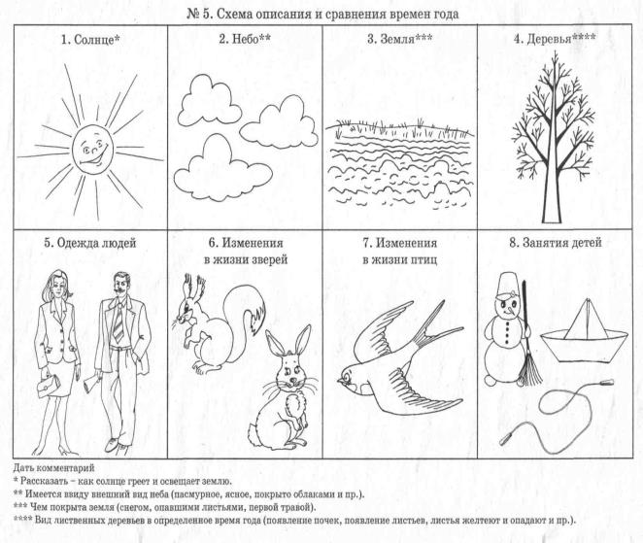
Готовые мнемосхемы для составления рассказов и сравнения .

Slide 9
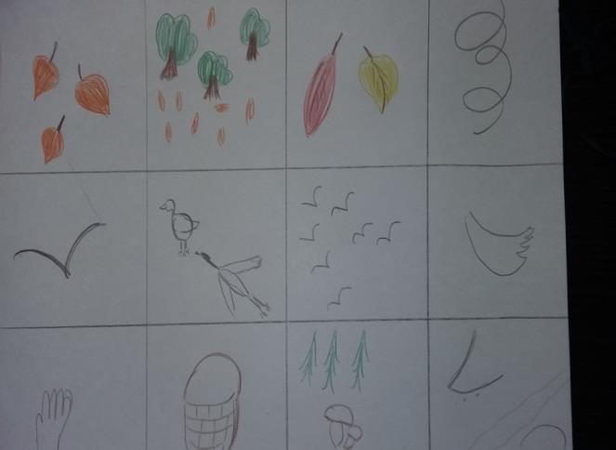
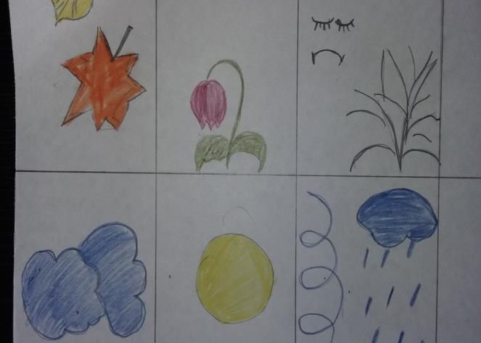
Схемы для заучивания стихотворений

Slide 10

Описание игрушки

Slide 11
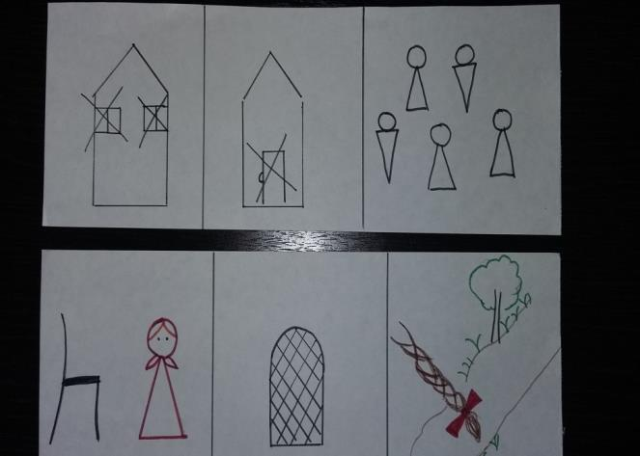
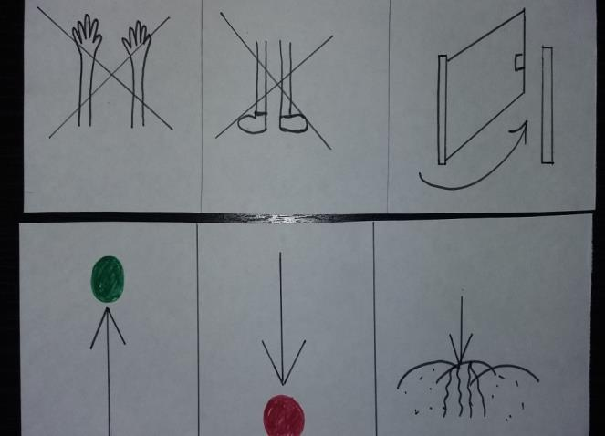
Разгадывание загадок

Slide 12
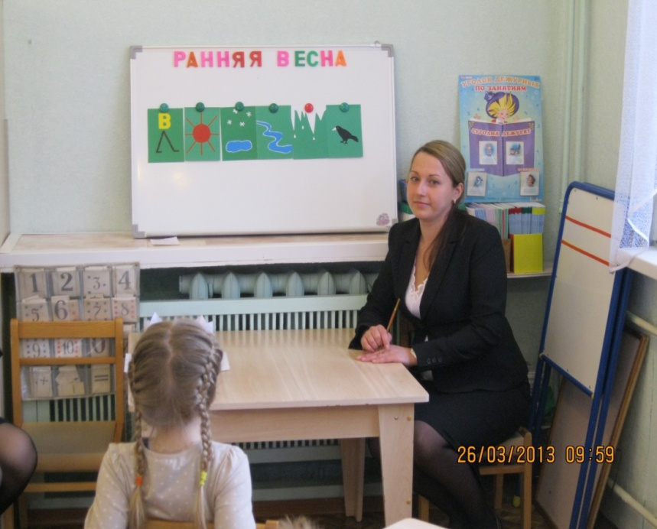
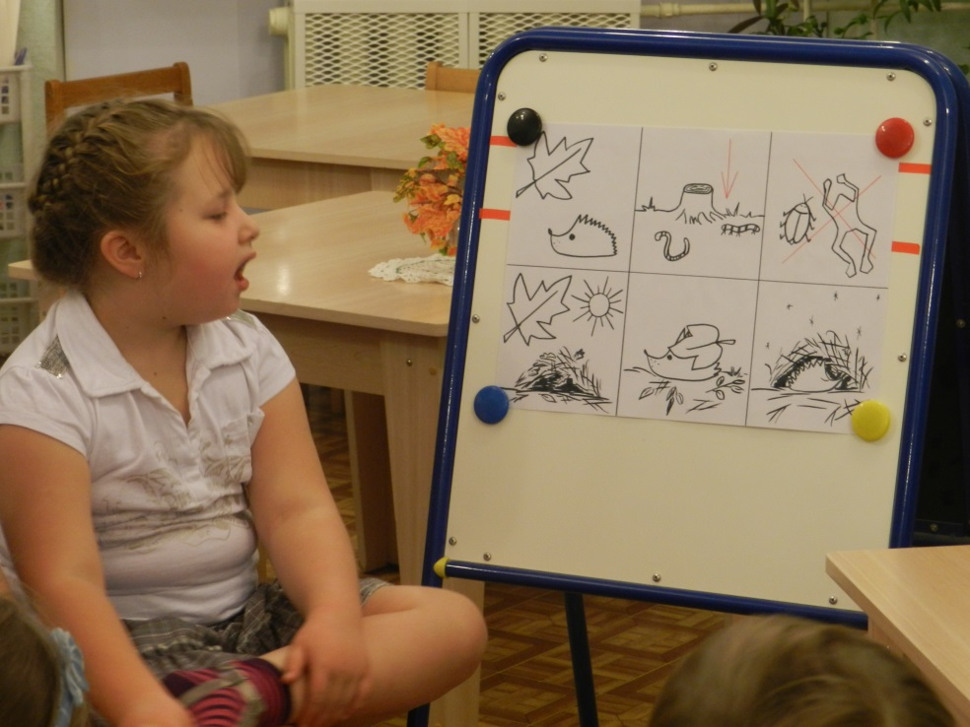

Slide 13
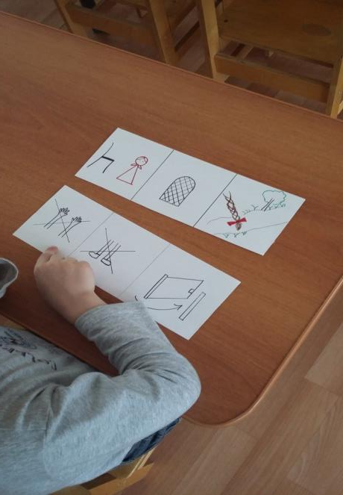
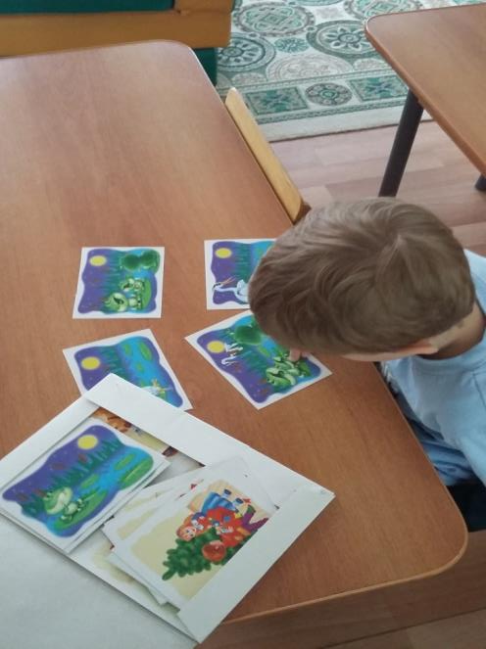

Slide 14
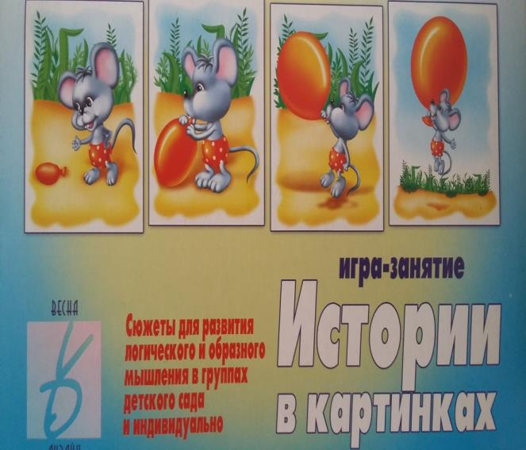
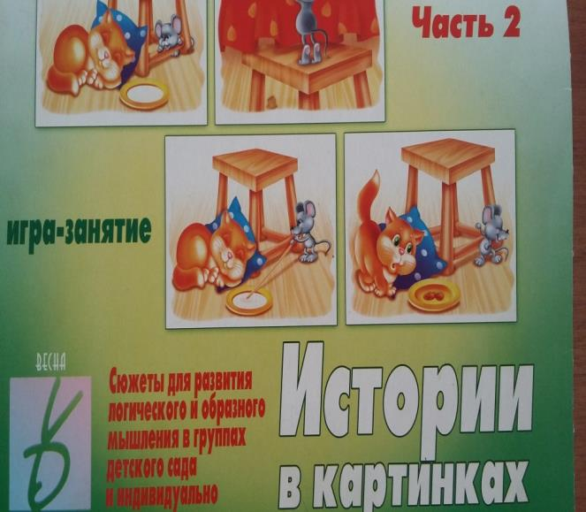

Slide 15
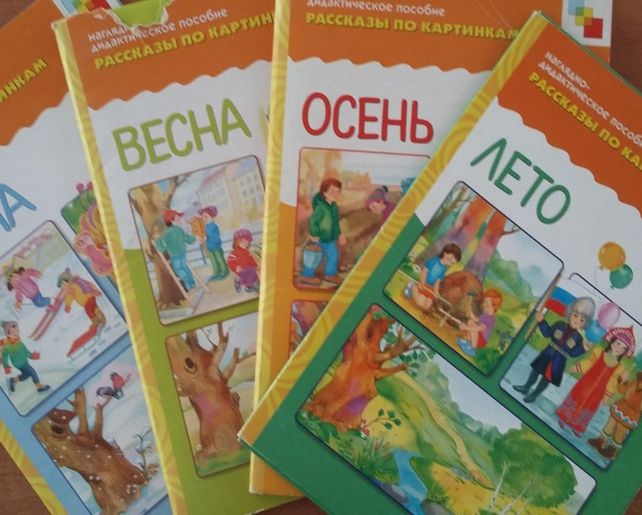

Slide 16


Slide 17
Результаты:
У детей увеличивается круг знаний об окружающем мире;
Появляется желание пересказывать тексты ;
Появляется интерес к заучиванию стихов:
Активный словарный запас выходит на более высокий уровень;
Дети преодолевают робость, застенчивость ,учатся держаться перед аудиторией.

Slide 18
Спасибо за внимание!

